Slide 1
ФОРМИРОВАНИЕ УНИВЕРСАЛЬНЫХ УЧЕБНЫХ ДЕЙСТВИЙ В УЧРЕЖДЕНИЯХ ДОПОЛНИТЕЛЬНОГО ОБРАЗОВАНИЯ ДЕТЕЙ
Методист МАУ ДО «ДДЮТ им.Е.А.Евтушенко»
Ткаченко С.В.
Братск 2020

Slide 2
«Цель обучения ребенка состоит в том, чтобы сделать его способным
развиваться дальше без помощи учителя».
Элберт Хаббарт.

Slide 3
Актуальность проблемы обусловлена
новыми социальным запросам, отражающим трансформацию России из индустриального в постиндустриальное информационное общество, основанное на знаниях и высоком инновационном потенциале;
требованиями общества в повышенной профессиональной мобильности и непрерывном образовании;
социальные запросы определяют цели образования как общекультурное, личностное и познавательное развитие учащихся, обеспечивающие такую ключевую компетенцию образования как «научить учиться

Slide 4
Важнейшей задачей современной системы образования
является формирование совокупности «универсальных учебных действий», обеспечивающих компетенцию «научить учиться»,
способность личности к саморазвитию и самосовершенствованию путем сознательного и активного присвоения нового социального опыта, а не только освоение учащимися конкретных предметных знаний и навыков в рамках отдельных дисциплин.

Slide 5
Термин «универсальные учебные действия» означает:
В широком значении: способность субъекта к саморазвитию и самосовершенствованию путем сознательного и активного присвоения нового социального опыта.
В узком значении: совокупность действий учащегося, обеспечивающих его культурную идентичность, социальную компетентность, толерантность, способность к самостоятельному усвоению новых знаний и умений, включая организацию этого процесса.

Slide 6
Формирование универсальных учебных действий в образовательном процессе определяется тремя взаимодополняющими положениями:
Формирование универсальных учебных действий как цель образовательного процесса определяет его содержание и организацию.
Формирование универсальных учебных действий происходит в контексте усвоения разных предметных дисциплин.
Универсальные учебные действия, их свойства и качества определяют эффективность образовательного процесса, в частности усвоение знаний и умений; формирование образа мира и основных видов компетенций учащегося, в том числе социальной и личностной компетентности.

Slide 7
Виды универсальных учебных действий (по материалам ФГОС НОО)
Личностные УУД обеспечивают ценностно-смысловую ориентацию учащихся (умение соотносить поступки и события с принятыми этическими принципами, знание моральных норм и умение выделить нравственный аспект поведения), а также ориентацию в социальных ролях и межличностных отношениях. Применительно к учебной деятельности следует выделить три вида действий:

Slide 8
- самоопределение - личностное, профессиональное, жизненное самоопределение;
- смыслообразование - установление учащимися связи между целью учебной деятельности и ее мотивом, другими словами, между результатом учения и тем, что побуждает деятельность, ради чего она осуществляется.
- нравственно-этическая ориентация - действие нравственно – этического оценивания усваиваемого содержания, обеспечивающее личностный моральный выбор на основе социальных и личностных ценностей.

Slide 9
Регулятивные УУД обеспечивают организацию учащимся своей учебной деятельности -
К ним относятся следующие:
- целеполагание - как постановка учебной задачи на основе соотнесения того, что уже известно и усвоено учащимся, и того, что еще неизвестно;
- планирование - определение последовательности промежуточных целей с учетом конечного результата; составление плана и последовательности действий;
- прогнозирование – предвосхищение результата и уровня усвоения; его временных характеристик;

Slide 10
- контроль в форме сличения способа действия и его результата с заданным эталоном с целью обнаружения отклонений от него;
- коррекция – внесение необходимых дополнений и корректив в план и способ действия в случае расхождения ожидаемого результата действия и его реального продукта;
- оценка – выделение и осознание учащимся того, что уже усвоено и что еще подлежит усвоению, оценивание качества и уровня усвоения;
- саморегуляция, как способность к мобилизации сил и энергии; способность к волевому усилию – выбору в ситуации мотивационного конфликта и к преодолению препятствий.

Slide 11
Познавательные УУД включают общеучебные, логические действия, а также действия постановки и решения проблем.
Общеучебные универсальные действия:
- самостоятельное выделение и формулирование познавательной цели;
- поиск и выделение необходимой информации; применение методов информационного поиска, в том числе с помощью компьютерных средств;
- структурирование знаний;
- осознанное и произвольное построение речевого высказывания в устной и письменной форме;

Slide 12
- выбор наиболее эффективных способов решения задач в зависимости от конкретных условий;
- рефлексия способов и условий действия, контроль и оценка процесса и результатов деятельности;
- смысловое чтение; понимание и адекватная оценка языка средств массовой информации;
- постановка и формулирование проблемы, самостоятельное создание алгоритмов деятельности при решении проблем творческого и поискового характера.

Slide 13
Логические универсальные действия:
- анализ;
- синтез;
- сравнение, классификация объектов по выделенным признакам;
- подведение под понятие, выведение следствий;
- установление причинно-следственных связей;
- построение логической цепи рассуждений;
- доказательство;
- выдвижение гипотез и их обоснование.

Slide 14
Постановка и решение проблемы:
- формулирование проблемы;
- самостоятельное создание способов решения проблем творческого и поискового характера.
Особую группу общеучебных универсальных действий составляют знаково-символические действия:
- моделирование;
- преобразование модели с целью выявления общих законов, определяющих данную предметную область.

Slide 15
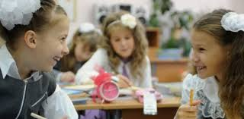
Коммуникативные УУД обеспечивают социальную компетентность и учет позиции других людей, партнера по общению или деятельности, умение слушать и вступать в диалог; участвовать в коллективном обсуждении проблем; интегрироваться в группу сверстников и строить продуктивное взаимодействие и сотрудничество со сверстниками и взрослыми.

Slide 16
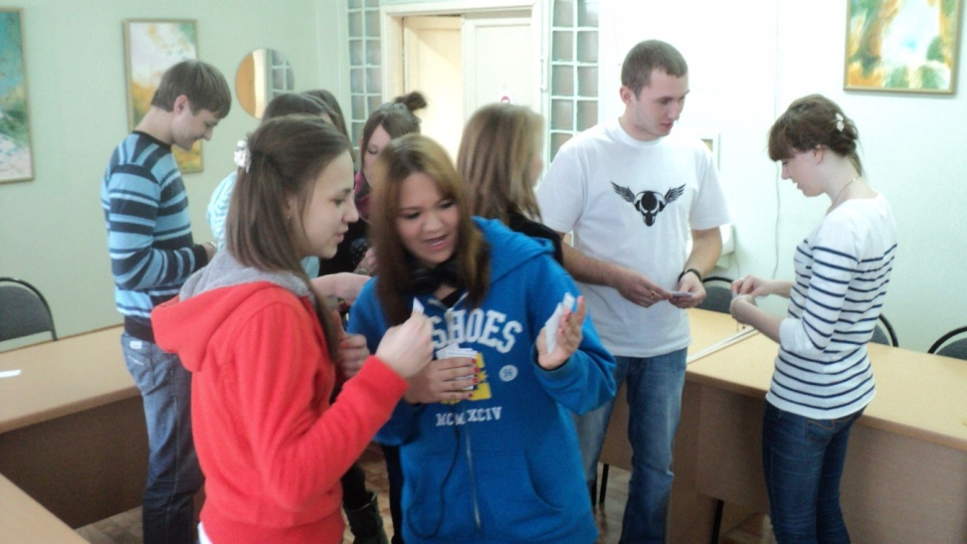
Видами коммуникативных действий являются:
- планирование учебного сотрудничества с педагогом и сверстниками – определение целей, функций участников, способов взаимодействия;
- постановка вопросов – инициативное сотрудничество в поиске и сборе информации;

Slide 17
- разрешение конфликтов – выявление, идентификация проблемы, поиск и оценка альтернативных способов разрешение конфликта, принятие решения и его реализация;
- управление поведением партнера – контроль, коррекция, оценка действий партнера;
- умение с достаточной полнотой и точностью выражать свои мысли в соответствии с задачами и условиями коммуникации, владение монологической и диалогической формами речи в соответствии с грамматическими и синтаксическими нормами родного языка.

Slide 18
В основе формирования УУД лежит
«умение учиться», которое предполагает полноценное освоение всех компонентов учебной деятельности (познавательные и учебные мотивы; учебная цель; учебная задача; учебные действия и операции) и выступает существенным фактором повышения эффективности освоения учащимися предметных знаний, умений и формирования компетенций, образа мира и ценностно-смысловых оснований личностного морального выбора.

Slide 19
Составляющие процесса формирования УУД:
Учебная деятельность – самостоятельная деятельность ученика по усвоению знаний, умений и навыков, в которой он изменяется и эти изменения осознаёт.
Учебная задача (чему? зачем?) – цель, которую перед собой ставит ученик.
Учебное действие (как?) – система существенных признаков понятия или алгоритм.
Самоконтроль (правильно?) – определение правильности выполненного действия.
Самооценка (хорошо? можно лучше?) - определение степени соответствия эталону или качества выполненного действия.

Slide 20
УУД направлены на достижение планируемых результатов.
Различают три группы планируемых результатов:
1. Предметные универсальные учебные действия – лежат в основе изучения самого предмета (опыт получения, преобразования и применения предметных знаний).
2.Метапредметные универсальные действия – центральной составляющей является формирование умения у учащихся работать с информацией (извлекать её, анализировать, воспринимать). Отражают межпредметные понятия.
3. Личностные универсальные учебные действия – эмоциональность и нравственность в изучении предмета, развитии толерантности, здорового образа жизни.

Slide 21
Критериями оценки сформированности УУД у учащихся выступают:
- соответствие возрастно-психологическим нормативным требованиям;
- соответствие свойств УУД заранее заданным требованиям.

Slide 22
Благодарю за внимание!

